Slide 1
Государственное бюджетное общеобразовательное учреждение Самарской области средняя общеобразовательная школа №1 «Образовательный центр» п.г.т. Стройкерамика муниципального района Волжский Самарской области структурное подразделение «Детский сад «Солнышко
ВЕСНА ГЛАЗАМИ ХУДОЖНИКОВ
(дидактическое пособие для детей старшего дошкольного возраста)
Лапина Наталья Владимировна
воспитатель первой квалификационной категории

Slide 2
ЦЕЛЬ. Формировать представления о пейзажной живописи.
ЗАДАЧИ:
- формировать умение у детей понимать основную мысль произведения;
- показать детям пробуждение природы весной, своеобразную ее красоту, выраженную в живописи;
- развивать умение видеть изобразительные средства, которыми пользуется художник для передачи своих впечатлений и чувств (композиция, перспектива, сочетание красок, колорит);
- воспитывать эстетический вкус, любовь к природе.

Slide 3
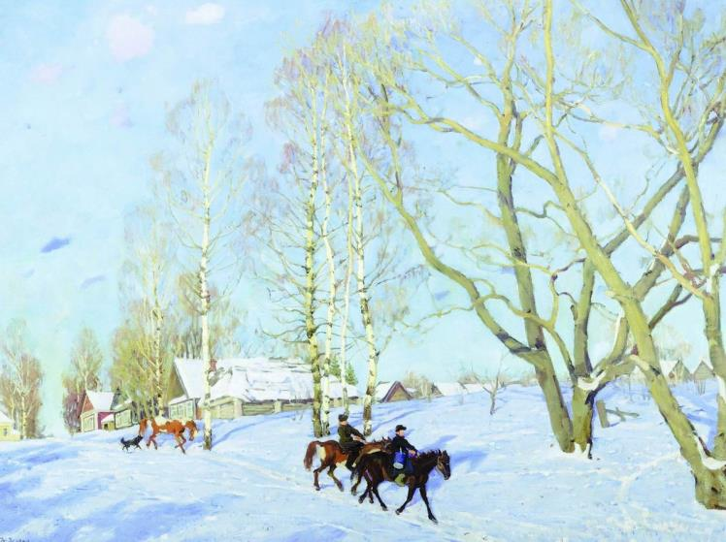
К.Ф. Юон «Мартовское солнце»

Slide 4
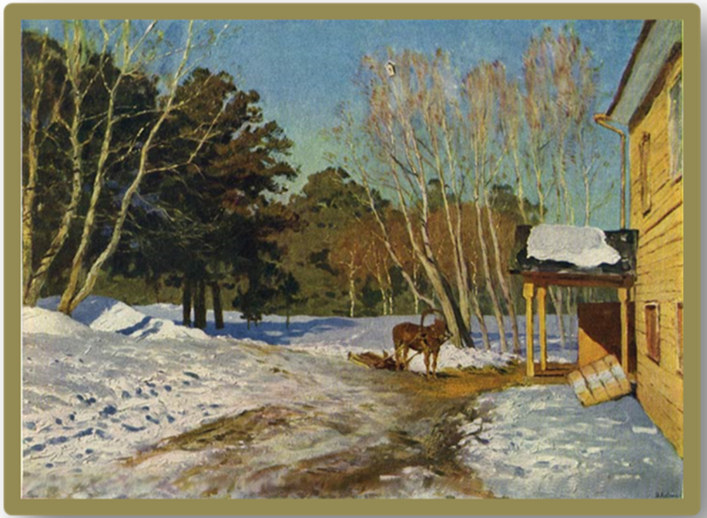
И.И. Левитан «Март»

Slide 5
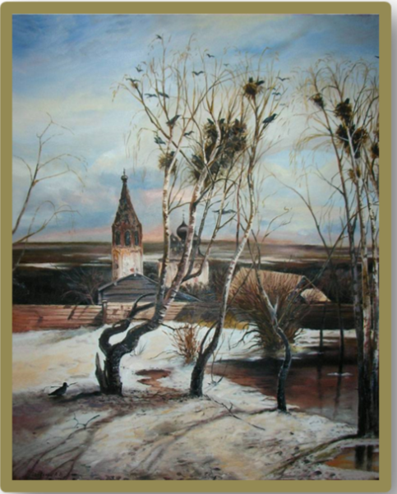
А.К. Саврасов «Грачи прилетели»

Slide 6
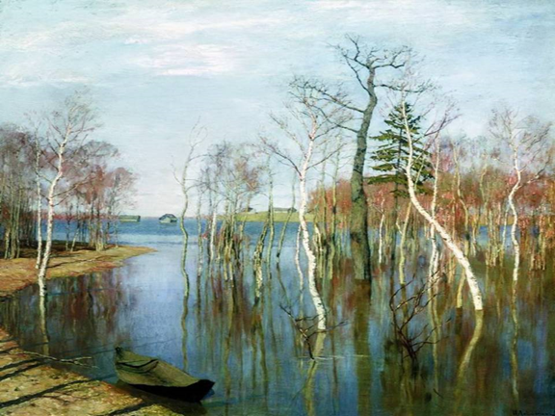
И.И. Левитан «Весна – большая вода»

Slide 7
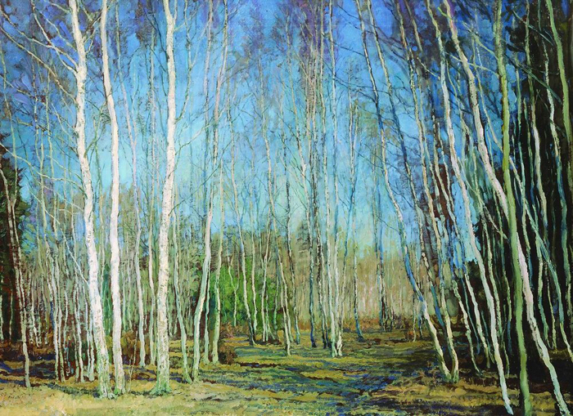
В.Н. Бакшеев «Голубая весна»

Slide 8
ИНТЕРНЕТ РЕСУРСЫ
http://senideco-ural.ru/uploadedFiles/photoalbums/images/big/c_20_54.jpg
http://www.reproductionsart.com/img/Isaac_Ilyich_Levitan_LEI001.jpg
http://evrenselfilm.com/images/569afc90df358.jpg
http://900igr.net/datas/ekologija/Ekologija-dlja-doshkolnikov/0029-029-Ekologija-dlja-doshkolnikov.jpg
http://www.interfax.by/files/2014-03/20140303-174944-403.jpg

